Slide 1

Формирование функциональной грамотности на уроках обществознания как условие повышения качества образования школьников
Квития Оксана Николаевна,
учитель обществознания
МБОУ «Партизанская школа
им. А.П. Богданова»

Slide 2

Притча о знаниях
и применении
их на деле

Slide 3
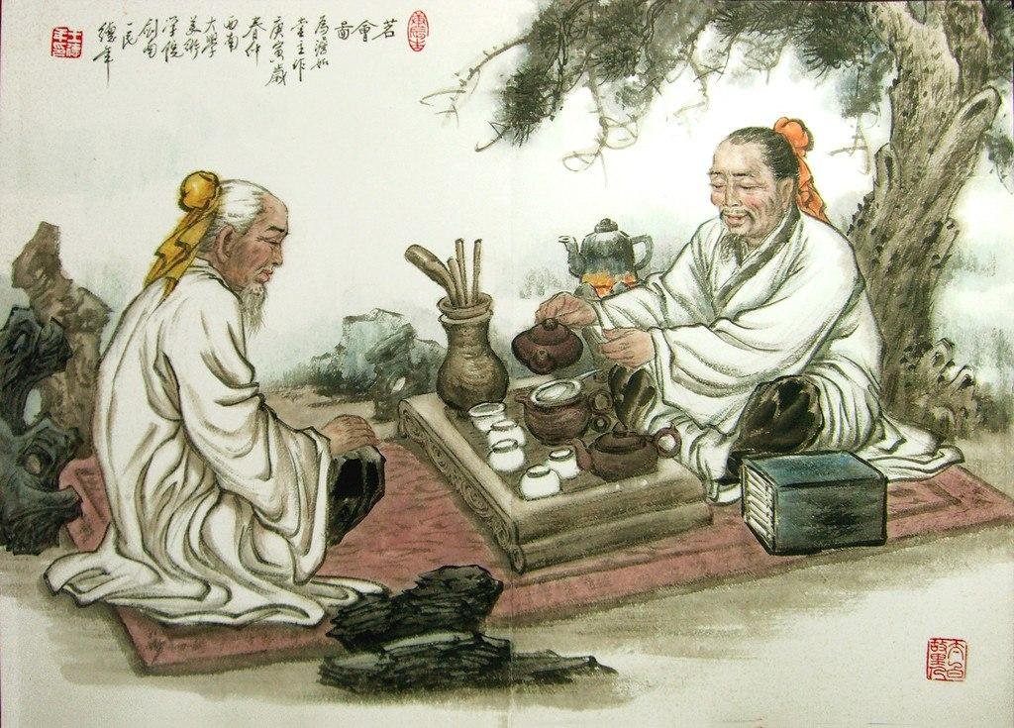
Дела всегда говорят громче, чем слова

Slide 4
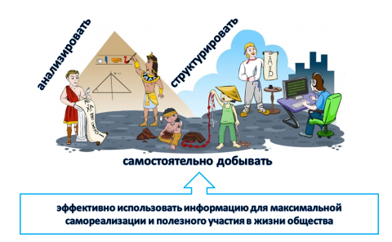
Функциональная грамотность школьников

Slide 5
Приемы, средств формирования функциональной грамотности
составление вопросов к тексту, хронологических таблиц и логических схем;
преобразование цифровой информации в диаграмму или гистограмму;
подбор примеров к тексту;
составление рассказа по иллюстрации;
функциональное чтение;
познавательные игры, уроки-дебаты;
ролевые игры;
изучение правовых документов, их подробный анализ;
чтение вариативных источников.

Slide 6
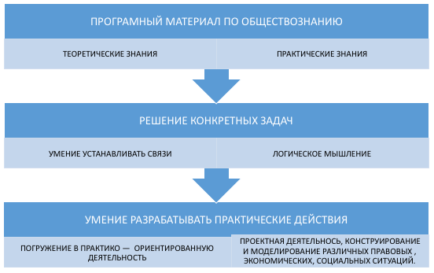
Практико-ориентированные задания

Slide 7
Метод кейсов
способствует развитию
составлять план для его осуществления
умения анализировать ситуации
выбирать оптимальный вариант
оценивать альтернативы
При условии многократного применения в учебном процессе
такого подхода у обучающихся вырабатывается устойчивый навык
решения практических задач

Slide 8

Пример задания с применением кейс-технологии
Муж хотел включить в брачный договор пункт о количестве минут, которые жена может тратить на общение с друзьями. Правомерно ли такое требование?
Какие пункты можно включить в брачный договор? Приведите не менее двух положений.

Slide 9
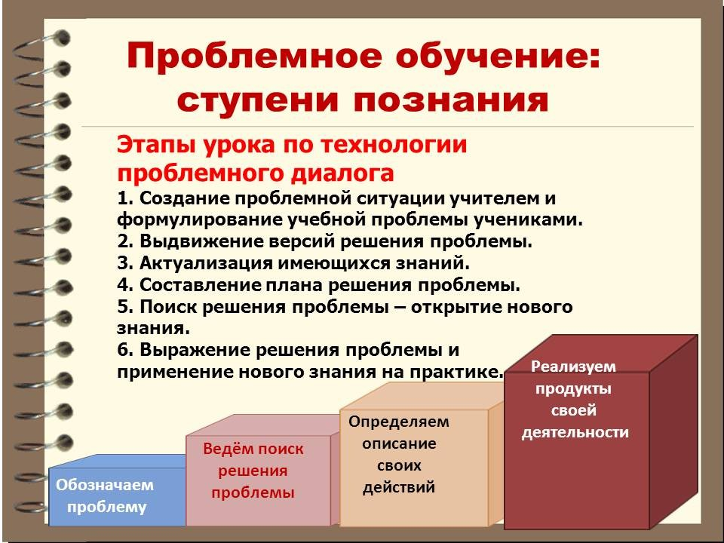
Проблемная ситуация
Николай пришел из школы домой. Высоко, подняв нос, он заявил младшему брату: «Петька. Я - личность».
Петя, недолго думая, сказал: Если ты личность, значит и я личность!».
Николай с ухмылкой ответил: «Хм! Ты не можешь называться личностью, тебе еще рано, ты похож на кузнечика!»
Вопросы:
Кто из детей прав?
А, Вас можно назвать личностью?

Slide 10
Практико-ориентированные задания по содержанию
1. Марина по совету супруга приобрела для домашнего использования посудомоечную машину. Курьер интернет магазина доставил Марине товар с гарантийным талоном.
Какое положение характеризует данную ситуацию с правовой точки зрения? Запишите цифры, под которыми оно указано.
гражданско-правовая сделка
трудовой договор
семейное правоотношение
финансовое правоотношение
2. Ученики 9 класса пришли в театр. В зрительном зале их места находились в центре. Они стали продвигаться к ним, повернувшись к уже сидящим зрителям спиной.
Какие нормы нарушили ученики?
религиозные нормы
правила этикета
театральные традиции
правовые нормы

Slide 11

Практико-ориентированные задания на работу с иллюстративным материалом
Какой вид деятельности осуществляют дети, изображенные на иллюстрации?
Используя обществоведческие знания, факты социальной жизни
и личный социальный опыт, сформулируйте два правила,
которым следует придерживаться в ходе подобной деятельности, кратко поясните их.

Slide 12
Практико-ориентированные задания на работу с информацией, представленной в виде графика, таблицы
В ходе социологических опросов совершеннолетних жителей страны N им предложили ответить на вопрос: «Что для Вас служит главным источником новостей о событиях в стране?»
Результаты опроса (в % от числа опрошенных) представлены в виде таблицы.
Сформулируйте по одному выводу: а) о сходстве и б) о различии в позициях групп опрошенных в 2014 и 2016 гг.
Выскажите предположение о том, чем объясняется: а) сходство; б) различие.
 | 2014 г. | 2015 г. | 2016 г.
Телевидение | 60 | 62 | 57
Интернет — новостные, аналитические, официальные сайты | 23 | 16 | 16
Интернет — социальные сети, блоги* | 0 | 6 | 11
Разговоры с людьми | 4 | 5 | 6
Газеты | 7 | 3 | 3
Радио | 5 | 4 | 3
Журналы | 0 | 0 | 1
Ничего из перечисленного | 1 | 4 | 3

Slide 13

10 правил отработки умения решать практико-ориентированные задания
Максимально использовать на уроках практико-ориентированные задания.
Развивать навыки самостоятельной работы.
Осуществлять мониторинг индивидуальных достижений.
Обеспечить учеников дидактическими материалами для систематизации изученного материала и тренировки выполнения заданий.
Систематически работать с текстами, обращаться к материалам СМИ.
Соблюдать правила оформления ответов.
Использовать алгоритмы, памятки для выполнения отдельных типов заданий.
Проводить текущий контроль, используя разнообразные задания.
Коллективно разбирать сложные задания, анализировать ошибки.
Использовать системно-деятельностный подход.

Slide 14

Учитель живет до сих пор, пока учится;
как только он перестает учиться, в нем умирает учитель
Константина Ушинского

